Slide 1
Беларусь в составе Российской империи в начале XIX века

Slide 2
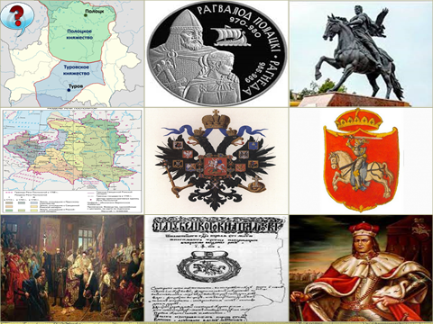

Slide 3

Знать: 1.Государственно-правовой статус белорусских губерний 2.Политика российских властей на территории Беларуси 3.Социальная и этноконфессиональная структура, уровень образования населения

Slide 4
Цели российского правительства:
всемерное привлечение на свою сторону населения вновь приобретенных территорий,
восстановление утраченных в течение XVII-XVIII вв. позиций православия,
полное устранение какого-либо влияния Рима на внутренние дела России, особенно касающиеся просвещения,
сословный характер царской политики

Slide 5
Хронологические рамки и ключевые события
1772, 1793, 1795 – три раздела Речи Посполитой → вхождение земель Беларуси в состав Российской империи.
1797 – Манифест Павла I о 3-дневной барщине.
1830–1831 – польское шляхетское восстание (повлияло на ужесточение политики).
1831–1848 – деятельность Комитета западных губерний.
1839 – Полоцкий церковный собор (ликвидация униатской церкви).
1840 – отмена действия Статута ВКЛ 1588 г.

Slide 6
Сословия | Изменения
Шляхта
Крестьяне
Мещане

Slide 7
Сословия | Изменения
Шляхта | В течение 1 месяца приводилось к присяге. Сохранялись все имения и привилегии. Кто не желал, должны были за три продать недвижимое имущество и выехать за границу. Когда им это не удавалось, то она провозглашалась собственностью казны, на неё накладывался секвестр. (Секвестр -этот запрет или ограничение на пользование имуществом.) «Разбор шляхты», мелкая шляхта переводилась в рвзряд крестьян- однодворцев
Крестьяне | Земли с крестьянами стали собственностью русских помещиков Вводился подушный налог Вводилась рекрутская повинность Создавались военные поселения
Мещане | Отменялось магдебургское право На города- центры уездов распространялась система российского управления. Жители местечек приравнивались к крестьянам

Slide 8
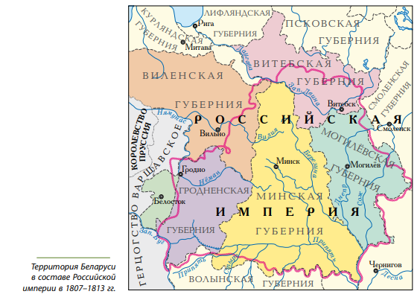

Slide 9
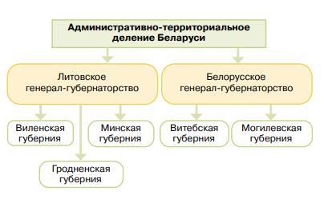

Slide 10
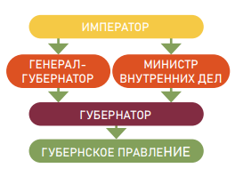

Slide 11
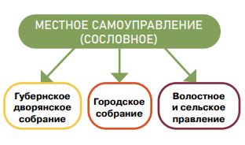

Slide 12
Система государственного управления
Центральная власть:
Император – высшая законодательная власть.
Министерства – исполнительные органы (с 1802 г.).
Местная власть на территории Беларуси:
Генерал-губернатор – глава генерал-губернаторства, подчинялся императору.
Губернатор – глава губернии, подчинялся министру внутренних дел и генерал-губернатору.
Губернское правление – коллегиальный орган при губернаторе.

Slide 13
Особенность: руководящие посты занимали в основном российские дворяне. Местная шляхта могла занять должности при подтверждении лояльности.
Органы местного самоуправления (сословные):
Дворянское собрание (губернское и уездное) – выборный орган, предводитель дворянства.
Городское собрание → избирало городскую думу и голову (имущественный и возрастной ценз: 25 лет, доход ≥ 50 руб.).
Сельское самоуправление (волостное и сельское правление) – формировалось постепенно, окончательно после 1861 г.

Slide 14
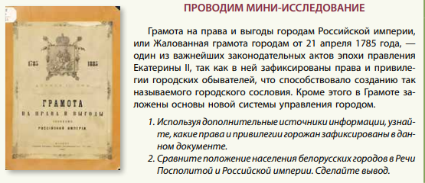

Slide 15
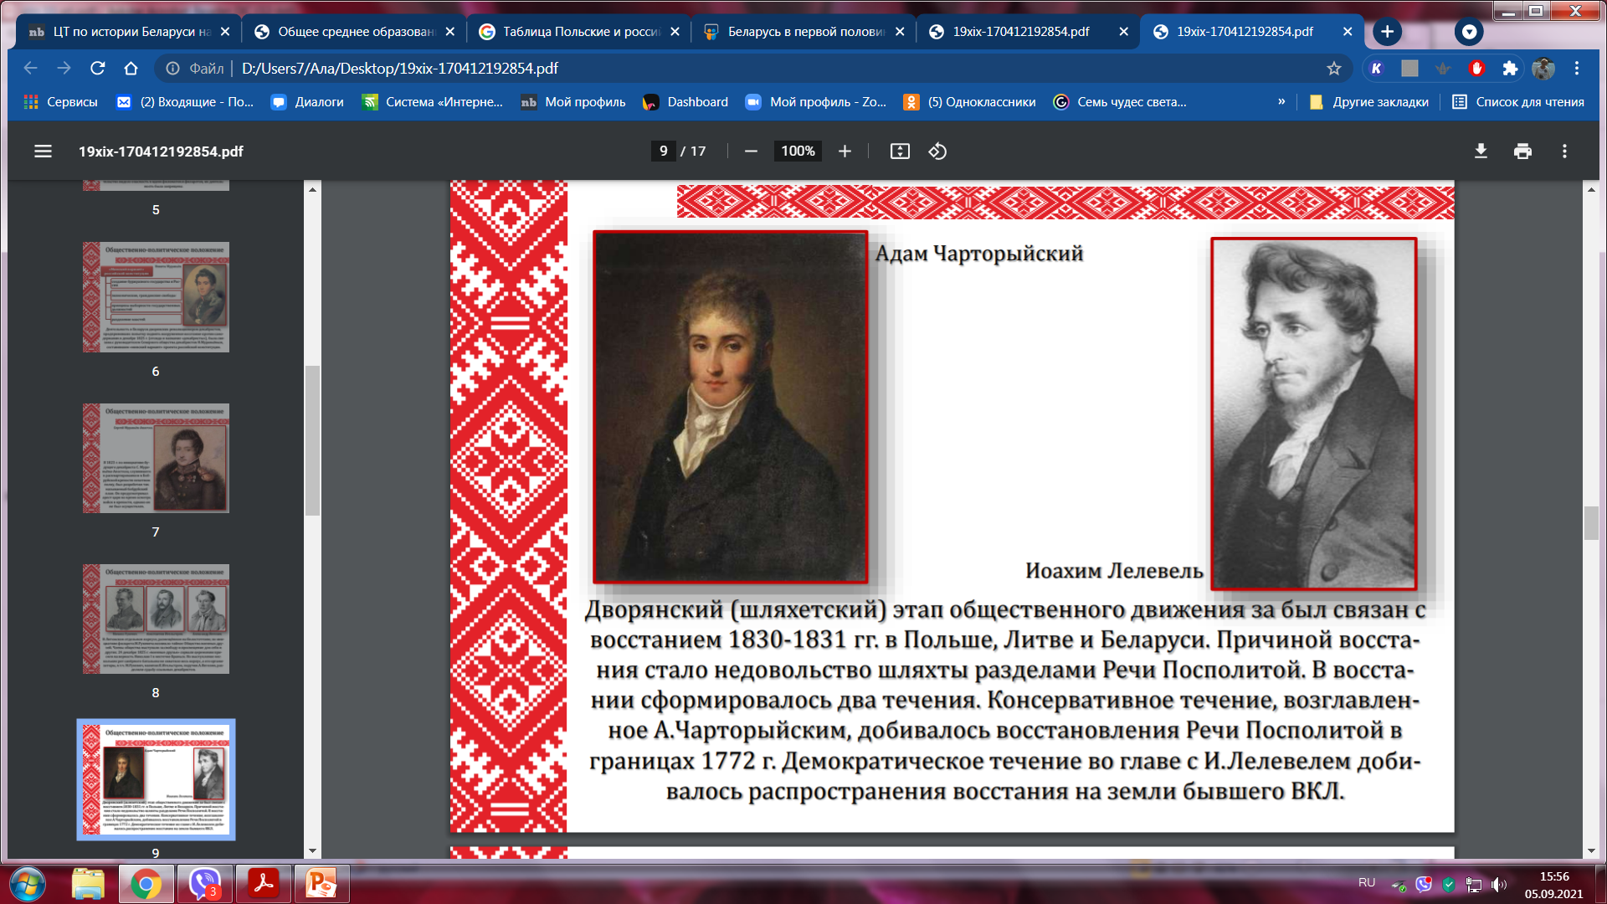
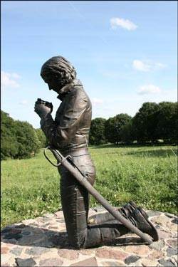
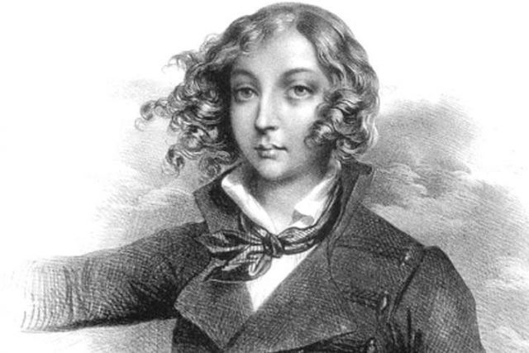

Шляхетское восстание 1830-1831 гг
Эмилия Плятер - «белорусская Жанна д’Арк»

Slide 16
Политика российских властей на территории Беларуси
До восстания 1830–1831 гг.:
Сохранение некоторых традиций Речи Посполитой.
Действие Статута ВКЛ 1588 в гражданских делах.
Веротерпимость: разрешено католичество, униатство, иудаизм. Шляхта приравнивалась к русскому дворянству при условии присяги Екатерине и сохраняла земли
После восстания 1830–1831 гг.: Ужесточение политики, курс на унификацию с внутренними губерниями. Закрытие Виленского университета (1832).
Замена польского языка русским в образовании и делопроизводстве.
Отмена Статута ВКЛ (1840).
Полоцкий церковный собор 1839 г. – ликвидация униатской церкви, переход в православие.
Создание Комитета западных губерний (1831–1848) для усиления контроля.

Slide 17
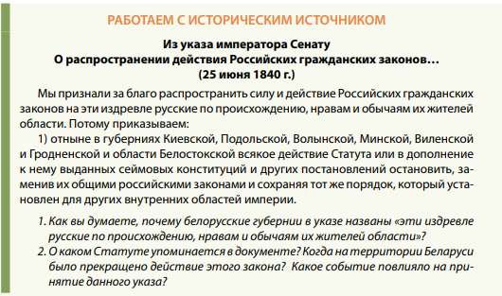

Slide 18
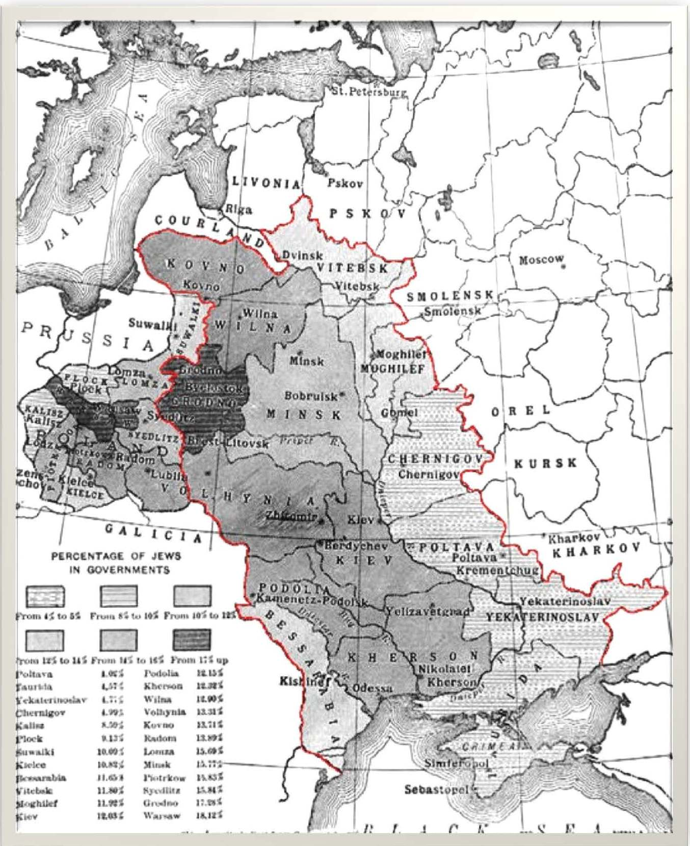

Черта еврейской оседлости
В 1794 году в российской империи вводилась черта еврейской оседлости

Slide 19
ШЛЯХТА
Около 7% населения.
«Разбор шляхты» – проверка документов о дворянском происхождении.
Результат:
Богатая шляхта → присяга на верность → права российского дворянства.
Мелкая и беспоместная шляхта (≈90%) → перевод в однодворцы (село) или свободные граждане (город) → потеря привилегий.

Slide 20
КРЕСТЬЯНЕ
80% населения.
Категории:
Частновладельческие (помещичьи) – около 80%.
Государственные – около 9%.
Сохранение крепостного права.
Изменения:
Подушный налог вместо подымного.
Манифест Павла 1 - 1797 г. о 3-дневной барщине (ограничение работы на помещика).
Введение рекрутской повинности.
Определения:
Барщина – принудительный труд крестьян на помещика.
Рекрутская повинность – система призыва мужского населения в армию.
Подушный налог – подать с каждой «души» (мужчины), подымный – с дома (дыма).

Slide 21
МЕЩАНЕ
ДУХОВЕНСТВО
Около 8% населения.
Ликвидация магдебургского права, но введение «Грамоты на права городам» (1785).
Имущественный ценз для участия в самоуправлении.
Многоконфессиональное: православные, католики, униаты, иудеи, мусульмане.
После 1839 г. – усиление позиций православных

Slide 22
Этноконфессиональная политика
Черта оседлости (1791) – территория, где разрешалось проживать евреям (включая Беларусь).
После 1830-х гг. – давление на католицизм и полонизированную шляхту.
Униатская церковь ликвидирована в 1839 г.

Slide 23
Образование
Жёсткие сословные ограничения.
Высшее образование – только для дворян.
Начальные школы – элементарные навыки чтения и письма.
После 1830-х – русификация образования.

Slide 24
Выводы
Территория Беларуси интегрирована в административную систему Российской империи.
До 1830-х – относительно мягкая политика, сохранение элементов автономии.
После восстания 1830–1831 – курс на русификацию и унификацию.
Социальные изменения: шляхта частично сохранила привилегии, крестьяне остались крепостными, города потеряли самоуправление по магдебургскому праву.
Религиозная политика: усиление православия, ликвидация униатства, ограничение католицизма.
Созданы предпосылки для дальнейшей интеграции белорусских земель в состав империи.

